Slide 1

DATA SCIENCE
LES ACCIDENTS A LOS ANGELES

Slide 2

Plan
01
02
03
04
Problématique
Objectif
Solution
Outils utilisés
05
06
Code
Résultat

Slide 3
Problématique
La croissance continue du nombre de véhicules et de conducteurs à l'échelle mondiale suscite des préoccupations croissantes. Évaluer le taux d'accidents routiers et identifier leurs principales causes devient crucial.
Cette problématique souligne l'importance de comprendre les facteurs contribuant aux accidents, ouvrant ainsi la voie à des analyses approfondies et à la mise en place de mesures pour améliorer la sécurité routière.

Slide 4
Objectif
L'objectif de cette phase consiste à recueillir des données a Los Angeles à partir du site Web dédié aux statistiques sur les collisions de la circulation.
À l'aide d'un script écrit en Python, nous utilisons la bibliothèque "Selenium" pour extraire ces données et les sauvegarder sous forme de fichiers CSV

Slide 5
Solution
Notre approche repose sur un script Python automatisant la collecte de données à partir d'un site spécifié. En utilisant la bibliothèque "Selenium", le script analyse le code HTML et JavaScript du site pour extraire les informations liées aux collisions de la circulation.
Les données extraites sont ensuite organisées et stockées dans un fichier CSV, offrant ainsi une méthode automatisée et efficace pour analyser les statistiques sur les accidents routiers au Los Angeles.

Slide 6




Outils de développement
Langage de programmation :
Les bibliothèques :
Navigateur Web :
Environnement de développement et IDE :

Slide 7
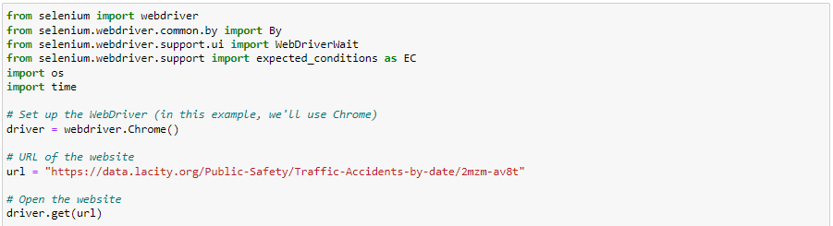
Script Python
Avoir le lien url:

Slide 8
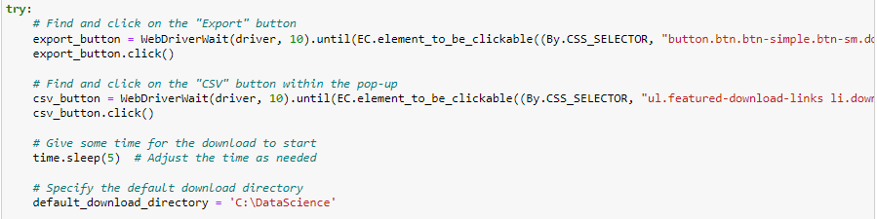
Préciser la classe, et le path du fichier csv générés

Slide 9
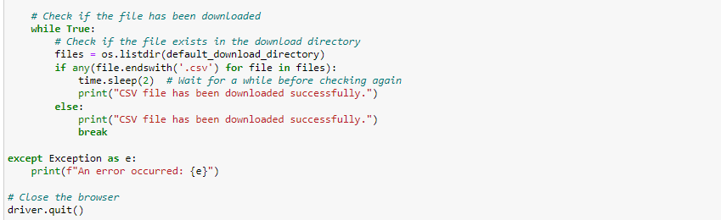
Vérifier si le fichier CSV est téléchargé ou non

Slide 10
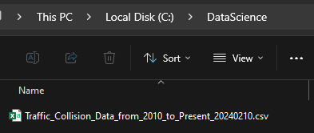
Résultat
1 Fichier CSV généré avec données allant de 2010 jusqu’à Janvier 2024 avec plus que 600K lignes

Slide 11
Plan PHASE 2
01
02
03
04
Problématique
Objectif
Solution
Outils utilisés
05
06
Code
Résultat

Slide 12
Problématique
Après la collecte des données dans la PHASE1 nous devons à présent passer au nettoyage de ces données.
Comment utiliser efficacement Python pour nettoyer et préparer ces données, assurant ainsi des analyses précises et des décisions informées pour améliorer la sécurité routière?

Slide 13
Objectif
L'objectif de cette phase consiste aux nettoyages des données à Los Angeles à partir du fichier CSV généré dans la phase 1 qui est dédié aux groupement de données sur les collisions de la circulation.

Slide 14
Solution
Pour nettoyer efficacement les données sur les accidents de la route, un script Python est une solution idéale.
En utilisant des bibliothèques telles que Pandas et NumPy, le script peut automatiser l'identification et le traitement des valeurs manquantes, des aberrations et des incohérences. En fournissant également des visualisations claires, il facilite une analyse approfondie et garantit la qualité des données.

Slide 15


Outils de développement
Langage de programmation :
Les bibliothèques :
Navigateur Web :
Environnement de développement et IDE :

Slide 16
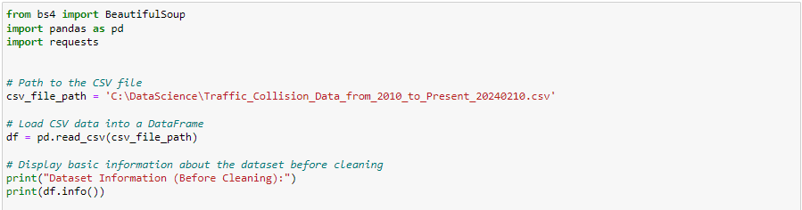
Préciser le path du fichier csv générés avec les données avant nettoyage

Slide 17
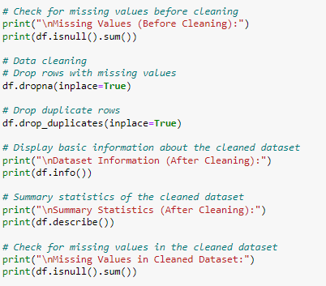
Nettoyage des données

Slide 18
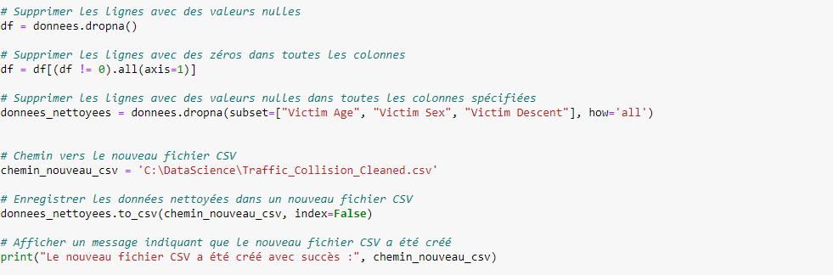
Supprimer les données ayant des valeurs nulles

Slide 19
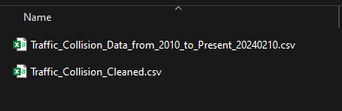
Le nouveau fichier contient 400K lignes

Slide 20
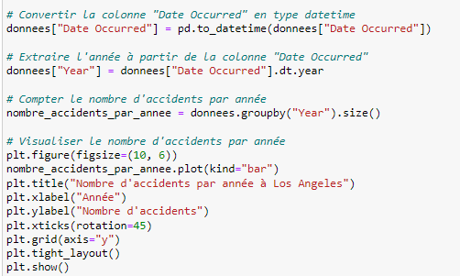
Visualiser le nombre d’accidents par année

Slide 21
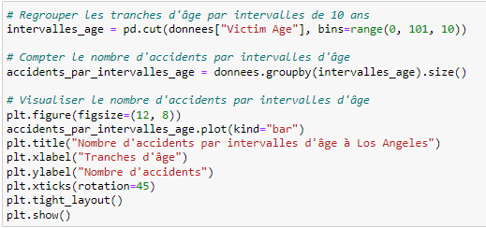
Nombre d'accidents par intervalles d'âge

Slide 22
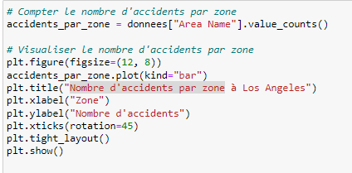
Nombre d'accidents par zone

Slide 23
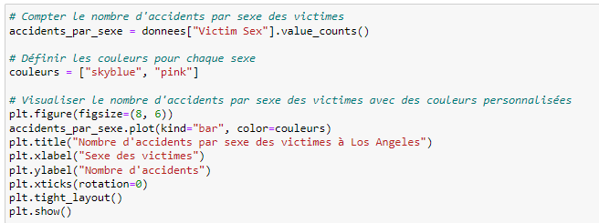
Nombre d'accidents par sexe des victimes

Slide 24
Résultat
4 Diagrammes linéaires qui montrent le nombre d’accidents par: année,tranche d’âge, zone et sexe du victim

Slide 25
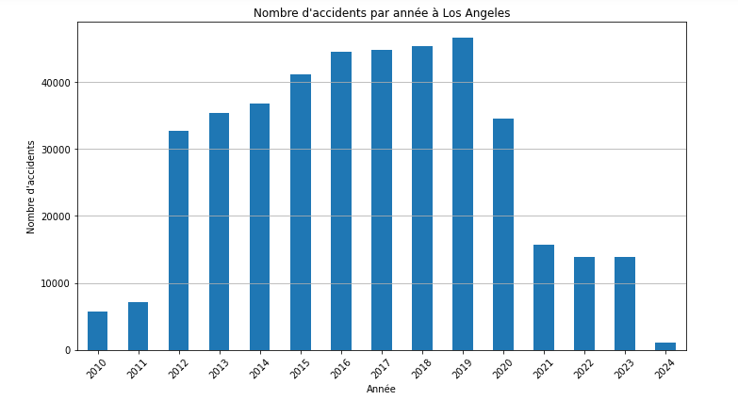
Résultat

Slide 26
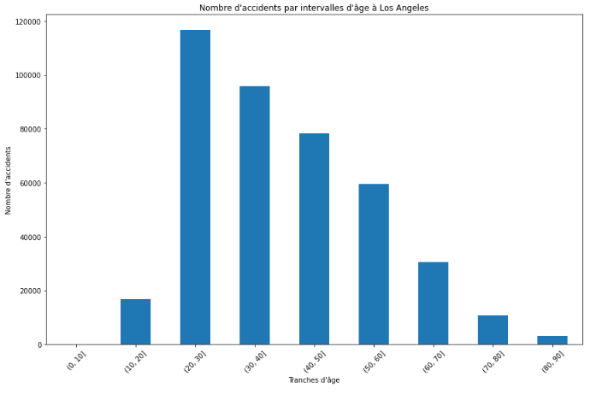
Résultat

Slide 27
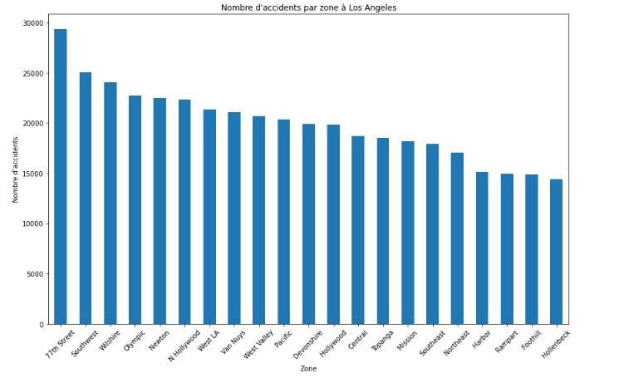
Résultat

Slide 28
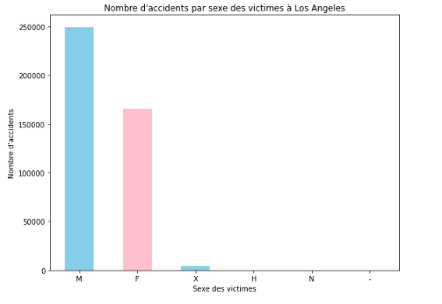
Résultat

Slide 29
Merci pour votre attention

